Slide 1
海水分析化学 Chemistry of seawater analysis
Methods of seawater analysis
潘依雯
海洋学院海洋化学与环境所
海科楼319，Email: evelynpan@zju.edu.cn
宽厚 跨越

Slide 2
第四章 海水中营养元素的测定
提纲
海水中营养要素的组成
海水中磷循环的重要意义
海水中磷酸盐的组成及主要存在形式
海水中磷酸盐的测定方法
磷钼黄法
磷钼蓝法
紫外分光光度法的测量原理

Slide 3
第四章 海水中营养元素的测定
提纲
海水中营养要素的组成
海水中磷循环的重要意义
海水中磷酸盐的组成及主要存在形式
海水中磷酸盐的测定方法
磷钼黄法
磷钼蓝法
紫外分光光度法的测量原理

Slide 4
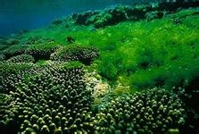

第四章 海水中营养元素的测定
营养要素的组成
营养要素的组成
N
P
Si
营养要素的组成
N
P
K
Ca
营养要素的定义？
为什么海洋系统和陆地系统的营养要素组成不同？
宽厚 跨越
Notes:
光合作用产生有机质所需要的必要元素。2. 系统里缺乏该要素。
在传统意义上，特指磷、无机氮化合物、硅。但是，海洋里除这种元素外，还有一些痕量金属元素参与到光合作用中，所以也属于营养要素。比如铁。但在这里仍然局限于传统定义

Slide 5
第四章 海水中营养元素的测定
营养要素的组成
海洋植物与动物生长所必需的元素
所有生物 必需元素 | 部分生物 必需元素 | 少量生物 必需元素
H、C、N、O、Na、Mg、P、S、Cl、K、Mn、Ca、Fe、Co、Zn、Se | Si、V、Co、Mo、I、B、F、Cr、Br、Ru、Sn | Li、Al、Ni、Sr、Ba

Slide 6
第四章 海水中营养元素的测定
营养要素的组成
微量/痕量营养盐：Fe、Mn、Co、Zn、Se等
主要营养盐： N、P、Si；海洋初级生产过程和食物链的基础
常量元素：CO₂，SO₄²⁻，HBO₃⁻，Mg²⁺，Cl⁻，K⁺，Ca²⁺

Slide 7
第四章 海水中营养元素的测定
营养要素的组成
N（活性）：NO₃⁻-N，NO₂⁻-N，NH₄⁺-N
P（活性）：PO₄-P
海水中的溶解无机磷主要以HPO₄²⁻和PO₄³⁻形式存在，通常又称“活性磷”（可测）
Si（活性）：SiO₃-Si

Slide 8
第四章 海水中营养元素的测定
营养要素的组成

Slide 9
第四章 海水中营养元素的测定
提纲
海水中营养要素的组成
海水中磷循环的重要意义
海水中磷酸盐的组成及主要存在形式
海水中磷酸盐的测定方法
磷钼黄法
磷钼蓝法
紫外分光光度法的测量原理

Slide 10
磷的生物地球化学循环
长期争论的科学问题：
海洋生物生产力的主要限制性营养盐？

Slide 11
海洋磷循环的重要性
地球化学家：磷限制
海洋存在生物固氮作用。
大气输入的磷极少，海洋磷没有可替代来源。
结论：
硝酸盐应追随磷酸盐的变化而变化，海洋中磷的动力学控制着生物生产力。

Slide 12
海洋磷循环的重要性
生物学家：氮限制
大量数据表明，NO₃⁻比PO₄³⁻稍早耗完，营养盐缺乏水体仍含有少量残余PO₄³⁻，而NO₃⁻检测不到。
贫营养水体加入NO₃⁻可激发浮游植物生长，但加入PO₄³⁻则不起作用。
结论：
海洋氮营养盐调控着生物生产力

Slide 13
海洋磷循环的重要性：时间尺度的考量
Tyrrell (1999)：NO₃⁻是潜在限制性营养盐（proximate limiting nutrient），PO₄³⁻是最终限制性营养盐（ultimate limiting nutrient）
潜在限制性营养盐：依据Liebig法则得到的区域限制性营养盐。加入PLN可在几小时到几天尺度上加强生物生产力。
最终限制性营养盐：营养盐提供速率在长时间尺度上驱动整个生态系统的生产力。如果ULN输入发生变化，生产力将在成百上千年尺度上发生变化。

Slide 14
第四章 海水中营养元素的测定
提纲
海水中营养要素的组成
海水中磷循环的重要意义
海水中磷酸盐的组成及主要存在形式
海水中磷酸盐的测定方法
磷钼黄法
磷钼蓝法
紫外分光光度法的测量原理

Slide 15
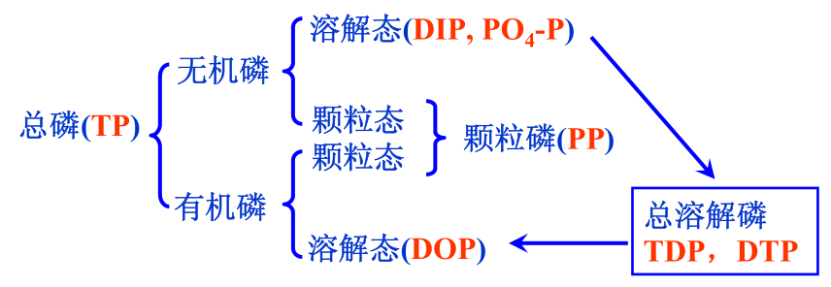
第四章 海水中的磷酸盐
海水中的磷主要以有机磷和无机磷两种形式存在
其中每种又分溶解态和颗粒态

Slide 16
磷的存在形态与储库
磷的存在形态：
TP = PP + TDP
PP = POP + PIP
TDP = DOP + DIP
海水中的溶解无机磷主要以HPO₄²⁻和PO₄³⁻形式存在，通常又称“活性磷”（可测）
另一部分在海化测量标准里可测的是总磷（TP）

Slide 17
无机磷存在形态
形态 | 相态 | 测量方法
正磷酸盐（H₂PO₄⁻、HPO₄²⁻、PO₄³⁻） | 真溶解态、细胞内 | 磷钼蓝法
焦磷酸盐（P₂O₇⁴⁻） | 真溶解态、细胞内 | 水解为活性磷酸盐后，磷钼蓝法
缩聚的环状（偏磷酸盐）和线状（多聚磷酸盐）聚合物 | 溶解态、胶体态、颗粒态 | 水解为活性磷酸盐后，磷钼蓝法

Slide 18
各形态无机磷的份额
T=25°C、pH=8.1、S=35
无机磷形态 | 份额（%）
H₃PO₄ | 0
H₂PO₄⁻ | 0.5
HPO₄²⁻ | 79.2
PO₄³⁻ | 20.4
S=35

Slide 19
磷存在形态：测定问题
磷钼蓝法：有机磷部分水解，导致对无机磷酸盐真实浓度的高估。
活性磷酸盐（SRP）：标准磷钼蓝法测定的组分，SRP ≈ 无机磷酸盐，但实际上，SRP>无机磷酸盐。
溶解非活性磷（soluble nonreactive P，SNP）：TDP - SRP。SNP与分析所用氧化/水解条件有关，包括有机磷、焦磷酸盐、无机磷聚合物，SNP>DOP。

Slide 20
磷存在形态：测定问题
TDP的测定：高强度紫外光/高温湿法氧化/二者结合将SNP转化为DIP，用磷钼蓝法测量。存在问题：无法定量转化。
生物可利用磷（biologically available P，BAP）：包括无机磷酸盐和SNP中部分生物可利用的组分，尚没有常规测量方法。

Slide 21
第四章 海水中营养元素的测定
提纲
海水中营养要素的组成
海水中磷循环的重要意义
海水中磷酸盐的组成及主要存在形式
海水中磷酸盐的测定方法
磷钼黄法
磷钼蓝法
理解紫外分光光度法定量测量的原理

Slide 22
第四章 海水中的磷酸盐
海水中活性磷（DIP）的测定
磷钼黄法：
磷钼黄法是West Knight 1880年发现的。
磷钼黄法具有很多优点，试剂稳定，络合物颜色稳定，可重复性好等。
磷钼黄的缺点是灵敏度差，因此不适合做海水低磷酸盐的测量。
磷钼蓝法：
磷钼蓝法是将磷钼酸（黄色）通过还原剂还原成磷钼蓝。

Slide 23
紫外可见分光光度法 测量营养盐的共性问题
为什么要将硅钼黄、磷钼黄转成磷钼蓝、硅钼蓝测定？
怎么知道测量的量程？
测量中有液槽校正，空白值校正，浊度校正等，为什么要做？获得工作曲线后怎么利用这些校正吸光值？
海水中的盐效应是怎么作用在测量上的？

Slide 24
紫外吸收光谱的原理
分子内部的运动有转动、振动和电子运动，相应状态的能量（状态的本征值）是量子化的，因此分子具有转动能级、振动能级和电子能级。
紫外吸收光谱是由于分子中价电子的跃迁而产生的，也可以称它为电子光谱。
紫外吸收光谱可用于结构鉴定和定量分析

Slide 25
紫外吸收光谱的原理
ΔE=hν=h×c/λ
式中h是普朗克常量，为6.624×10⁻³⁴J·s=4.136×10⁻¹⁵ eV·s；c是光速，为2. 998×10¹⁰ cm/s。应用该公式可以计算出电子跃迁时吸收光的波长。
紫外光度：电子能级的跃迁所需能量大致在1～20 eV(电子伏特）之间。
紫外吸收光谱和可见吸收光谱都属于分子光谱。许多分子中的价电子跃迁，须吸收波长在200～1000 nm范围内的光，恰好落在紫外-可见光区域。因此，紫外吸收光谱是由于分子中价电子的跃迁而产生的，也可以称它为电子光谱。

Slide 26
那么红外光谱，XPS呢？
XPS：用X射线去辐射样品，使原子或分子的内层电子或价电子受激发射出来。被光子激发出来的电子称为光电子。可以测量光电子的能量，以光电子的动能/束缚能 binding energy,(Eb=hv光能量-Ek动能-W功函数)为横坐标，相对强度（脉冲/s）为纵坐标可做出光电子能谱图。从而获得试样有关信息。
红外光谱：红外光谱是分子能选择性吸收某些波长的红外线,而引起分子中振动能级和转动能级的跃迁，检测红外线被吸收的情况可得到物质的红外吸收光谱，又称分子振动光谱或振转光谱。

Slide 27
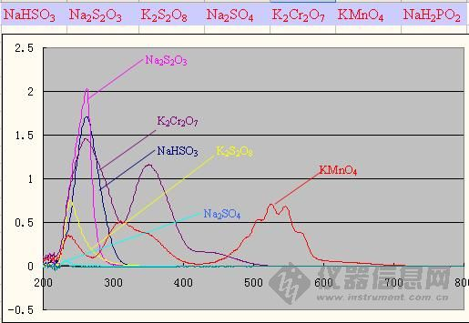
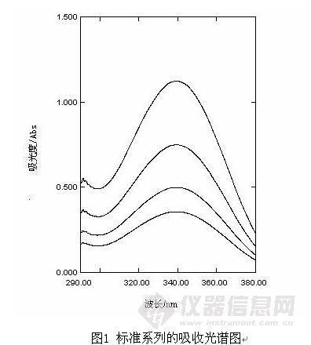
紫外吸收光谱的原理
朗博比尔(Lambert)- (Beer)定律: I₁=I₀*10^{（-εlc）}当溶液中的物质浓度和显色强度成正比时，可以通过显色强度求溶液物质浓度。
定义ABS=εlc，式中ABS为吸光度=-lg（I₁/I₀），l为溶液层厚度，c为溶液的摩尔浓度， ε为摩尔吸光系数。吸光系数与溶液的本性、温度以及波长等因素有关。当固定溶液层厚度l和吸光系数ε时，吸光度A与溶液的浓度成线性关系。

Slide 28
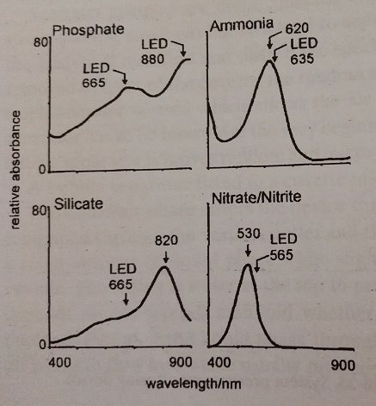
物质的吸收光谱就是物质中的分子和原子吸收了入射光中的某些特定波长的光能量，相应地发生了分子振动能级跃迁和电子能级跃迁的结果。
由于各种物质具有各自不同的分子 、原子和不同的分子空间结构，其吸收光能量的情况也就不会相同。每种物质就有其特有的、固定的吸收光谱曲线。
可根据吸收光谱上的某些特征波长处的吸光度的高低判别或测定该物质的含量。

Slide 29
紫外分光光度法的灵敏度
磷钼蓝的摩尔吸光系数ε为22700L/（mol·cm）在880nm波长下
磷钼黄的摩尔吸光系数ε为1800L/ （mol·cm）在420nm波长下
Question：使用磷钼蓝法测量时，是否一定要使用其在~880nm的特征峰？
测量磷钼蓝法并非一定要在880nm左右的波长下，在660~700nm下也可以测量，此时，可测量的磷钼蓝浓度范围会增加可测到的高浓度端，降低低浓度端，即降低了灵敏度。

Slide 30
紫外分光光度法的量程
正常情况下的量程（摩尔吸光系数为22700L/mol cm在880nm波长下）
在较好的紫外光光度计上，可测到的最低吸光度值大概是0.002，因此，测量磷钼蓝的最低限度就是用比色皿长10cm测到的c=0.002/(0.0227*10)≈0.01µmol
最大值~28µmol，即用1cm比色皿时，吸光度为0.630
测量硅钼蓝法并非一定要在880nm左右的波长下，在660~700nm下可测量的硅钼蓝浓度范围会增加高浓度端，牺牲低浓度端，即降低了灵敏度
线性度
朗博比尔(Lambert)- (Beer)定律: I₁=I₀*10^{（-klc）}是理想化状态

Slide 31
紫外分光光度法的量程
线性度
朗博比尔(Lambert)- (Beer)定律: I₁=I₀*10^{（-klc）}是理想化状态
实际上，吸光度和溶液浓度之间只有在1-1.5个单位的吸光度范围内才是线性的（线性度与化学物质的性质有很大关联）
一般来说，分光光度计的精度在高吸光度范围内下降很快。所以，分光光度计如果测量的溶液浓度范围很大，就一定会牺牲测量精度
所以，实际测量的量程（高浓度端）应小于按照吸光度计算所得到的浓度值

Slide 32
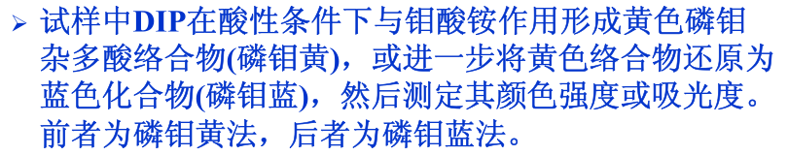
第四章 海水中的磷酸盐
海水中活性磷（DIP）的测定
原理：紫外分光光度法，利用无机磷酸盐与试剂反应生成稳定的显色化合物，来测量其浓度
PO₄³⁻ + 12MoO₄²⁻ + 24H⁺ = H₃P(Mo₃O₁₀)₄·nH₂O

Slide 33
第四章 海水中的磷酸盐
PO₄³⁻ + 12MoO₄²⁻ + 24H⁺ = H₃P(Mo₃O₁₀)₄·nH₂O
其中α-磷钼酸为黄色，β-磷钼酸为无色。 β-磷钼酸易向α-转化。生成α-磷钼酸和β-磷钼酸的比例主要靠溶液的pH决定。若降低酸度并控制好钼酸盐浓度，有利于形成β-磷钼酸
酸度太低（pH较高），钼酸铵本身会被还原，钼酸铵被还原后呈现蓝色
酸度太高（pH较低），还原磷钼黄的速率降低，且存在有机磷水解的可能性
必须选择适宜的酸度和试剂的浓度

Slide 34
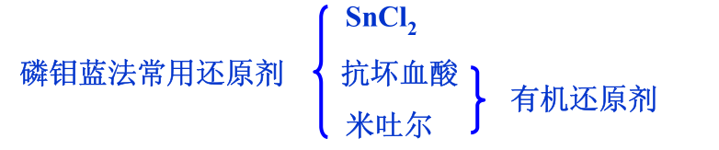
第四章 海水中的磷酸盐
磷钼蓝法是将磷钼酸（黄色）通过还原剂还原成磷钼蓝
对于活性磷钼蓝法的改进主要在还原剂
SnCl₂还原剂的优点：显色反应快、灵敏度高
SnCl₂的缺点：显色后颜色强度不稳定（半个小时候颜色强度开始下降），显色时间依赖温度和盐度，显色强度依赖溶液的温度和SnCl2浓度，盐误差较大

Slide 35
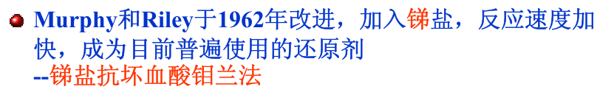
第四章 海水中的磷酸盐
抗坏血酸（维生素C）还原剂
反应时间长，需要在60℃加热30分钟才能完全显色，还原剂本身不够稳定，灵敏度不及SnCl₂好
显色后颜色稳定性好（可稳定60小时以上），盐度误差小
通过在抗坏血酸试剂中加入EDTA和甲酸，延长抗坏血酸还原剂的稳定时间

Slide 36
第四章 海水中的磷酸盐
米吐尔还原剂
反应时间长，需要在100℃加热2小时，时常出现色阶不规则现象
显色后颜色稳定性好（可稳定60小时以上），盐度误差小
通过在抗坏血酸试剂中加入EDTA和甲酸，延长抗坏血酸还原剂的稳定时间

Slide 37
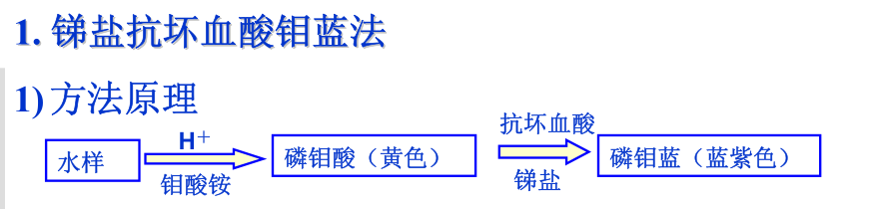
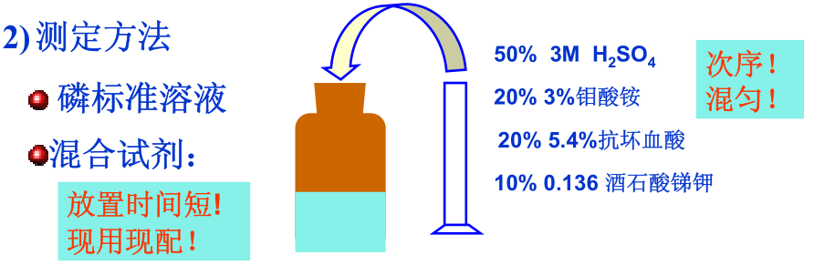
第四章 海水中的磷酸盐
控制溶液的pH值≤1
控制硫酸/钼酸盐的摩尔比
（230—330）

Slide 38
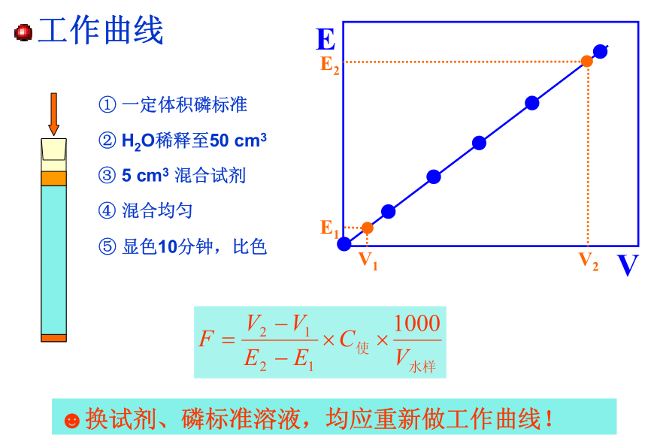
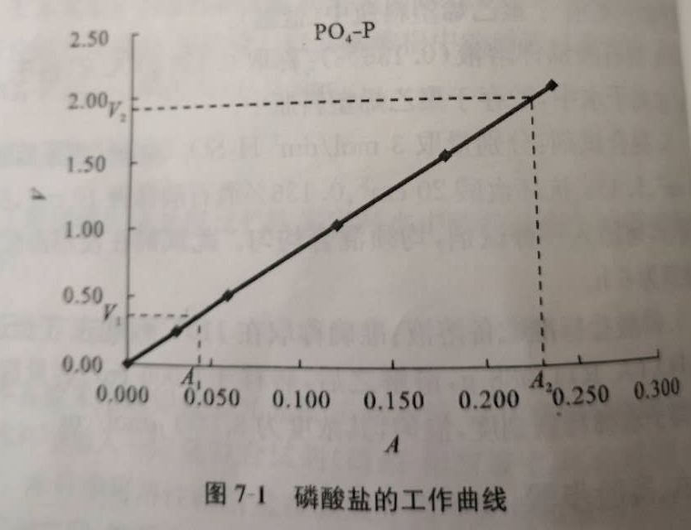
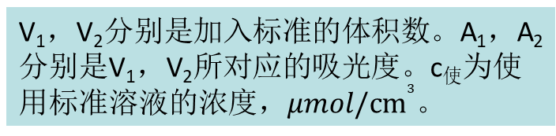
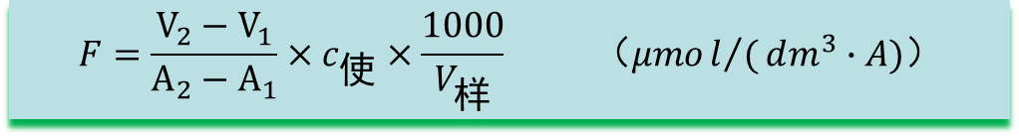
第四章 海水中的磷酸盐
为什么要有标准？标准怎么来的？
V₁，V₂分别是加入标准的体积数。A₁，A₂分别是V₁，V₂所对应的吸光度。c_{使}为使用标准溶液的浓度，$μmol/{cm}^{3}$。
$$F=\frac{V_{2}−V_{1}}{A_{2}−A_{1}}×c_{使}×\frac{1000}{V_{样}} （μmol/(dm^{3}∙A)）$$
？
作业

Slide 39
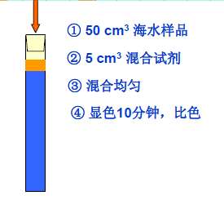
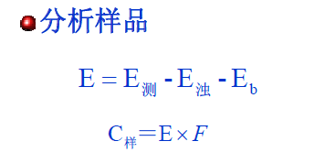
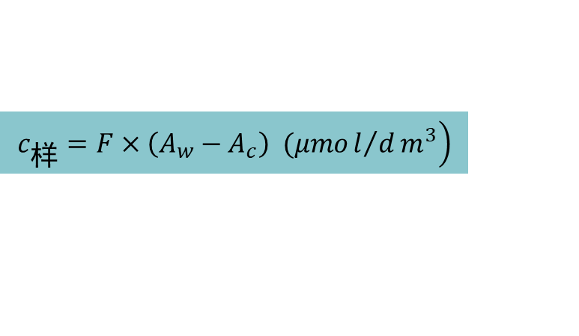
第四章 海水中的磷酸盐
$$\left.c_{样}=F×\left(A_{w}−A_{c}\right) (μmol/dm^{3}\right)$$
式中，$A_{w}$为待测溶液的吸光度，$A_{c}$为液槽校正
E_{浊}：浊度校正，由于海水的浊度引起的吸光度差（A_{T}）。如果溶液浊度低，可通过差分分光光度计用样品校正掉。溶液清澈，可以不测浊度校正
E_{b}：空白校正，A_{blank} =A_{c}+A_{reage}，A_{c}: cell blank造成的吸收，A_{reage} : 溶剂造成的吸收， A_{blank}可测，以纯水做参比，测量纯水+反应试剂所获得的吸光值。由于反应试剂引起的吸光值（测量纯水和纯水加反应试剂直接的吸光值差（Areag）

Slide 40
紫外可见分光光度法 测量营养盐的共性问题
为什么测量海水中磷酸盐要将磷钼黄转成磷钼蓝进行测定？
怎么知道测量的量程？量程和灵敏度之间的内在联系是什么？
测量中有液槽校正，空白值校正，浊度校正等，为什么要做？获得工作曲线后怎么利用这些校正吸光值？
海水中的盐效应是怎么作用在测量上的？

Slide 41
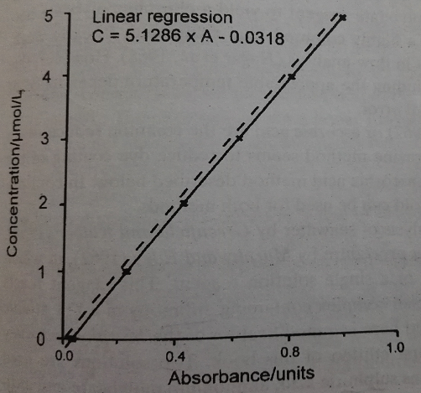
校正
C=5.1286A-0.0318
理论上应该过原点
截距-0.0318（Azero）主要由什么造成？
A_{blank}: 空白吸收
A_{blank} =A_{c}+A_{reage}
A_{T：}浊度校正
C_{sample} = F*（A_{mea}-A_{c}-A_{reag}-A_{tur}）
理论上校正完后，工作曲线应当过原点
如果以去离子水作为reference，那么理论上工作曲线是不经过原点的

Slide 42
校正
液槽校正（Ac）：主要校正样品和参比比色皿通道的光学性质差
比色皿的尺寸不会完全一致，因此换比色皿需要重新校正
空白校正：由于反应试剂引起的吸光值（测量纯水和纯水加反应试剂直接的吸光值差（Areag）
浊度校正：由于海水的浊度引起的吸光度差（A_{T}）。如果浊度很少，可通过差分分光光度计用样品校正掉
C_{sample} = F*（A_{mea}-A_{c}-A_{reag}-A_{tur}）
理论上校正完后，工作曲线应当过原点
如果以去离子水作为reference，那么理论上工作曲线是不经过原点的

Slide 43
校正
C=5.1286A-0.0318
理论上应该过原点
截距：-0.0318（Azero）若测量得到A_{blank}=0.005
C=5.1286（A-0.005）
= 5.1286A-0.0256
与实际的工作曲线相比，截距有差别。该差别反算之后等于0.0062umol/L的待测营养物质。那么这个营养物质还可能是来自哪儿？

Slide 44

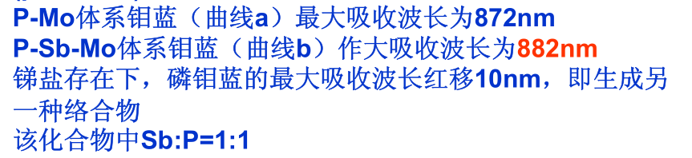
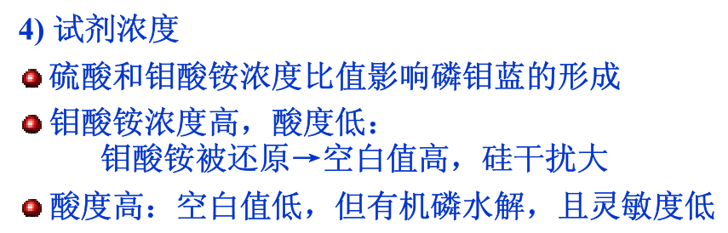
第四章 海水中的磷酸盐

Slide 45
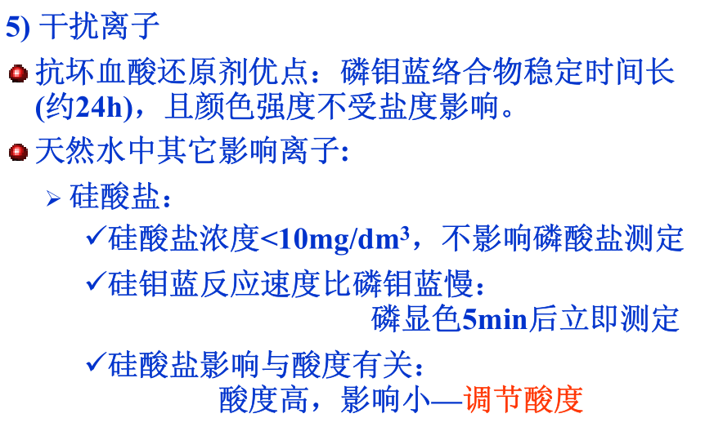
第四章 海水中的磷酸盐

Slide 46
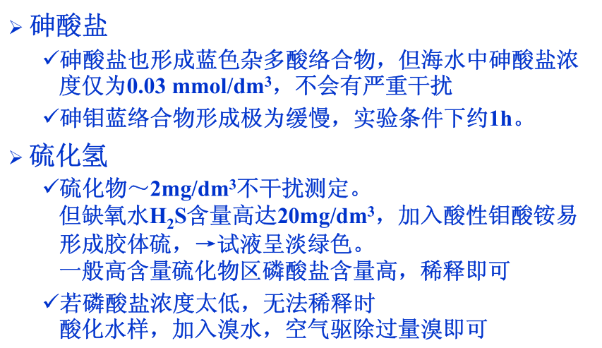
第四章 海水中的磷酸盐

Slide 47
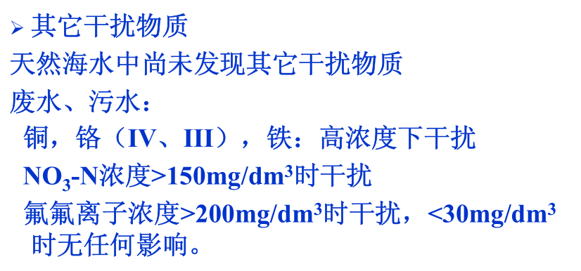
第四章 海水中的磷酸盐
铜浓度> 160 μmol/L, 铬（三价）浓度＞600 μmol/L，铬（四价）浓度＞40 μmol/L，铬（六价）浓度>180μmol/L
在造纸厂废水排放物中，木质素的含量超过200 mg/L也会降低磷钼蓝颜色

Slide 48
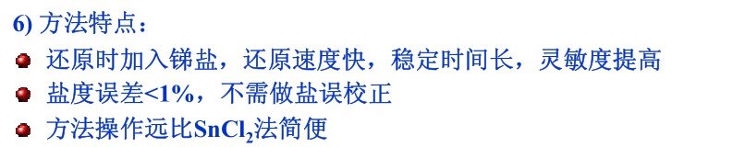
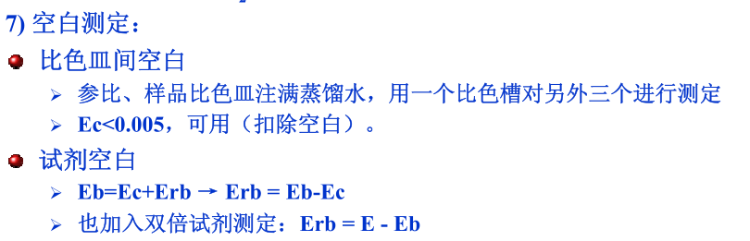
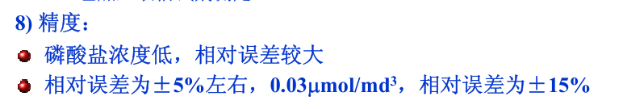
第四章 海水中的磷酸盐

Slide 49
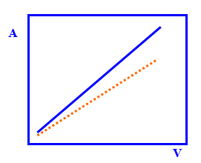
第四章 海水中的磷酸盐
盐指效应
用海水或人工海水配置标准磷酸盐溶液，做工作曲线
磷酸盐（抗坏血酸+酒石酸锑钾还原剂法）
在高灵敏度测量中，需要做盐度校正
用SnCl₂做还原剂时，需要做盐度校正

Slide 50
紫外可见分光光度法 测量营养盐的共性问题
为什么测量海水中磷酸盐要将磷钼黄转成磷钼蓝进行测定？
怎么知道测量的量程？量程和灵敏度之间的内在联系是什么？
测量中有液槽校正，空白值校正，浊度校正等，为什么要做？获得工作曲线后怎么利用这些校正吸光值？
海水中的盐效应是怎么作用在测量上的？

Slide 51
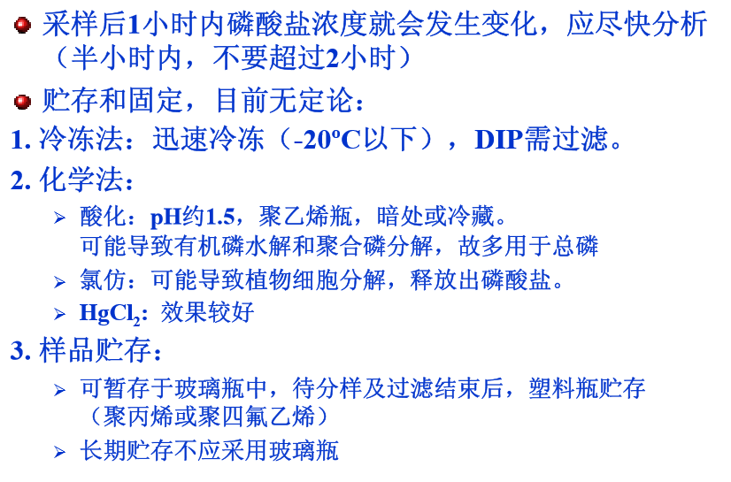
第四章 海水中的磷酸盐

Slide 52
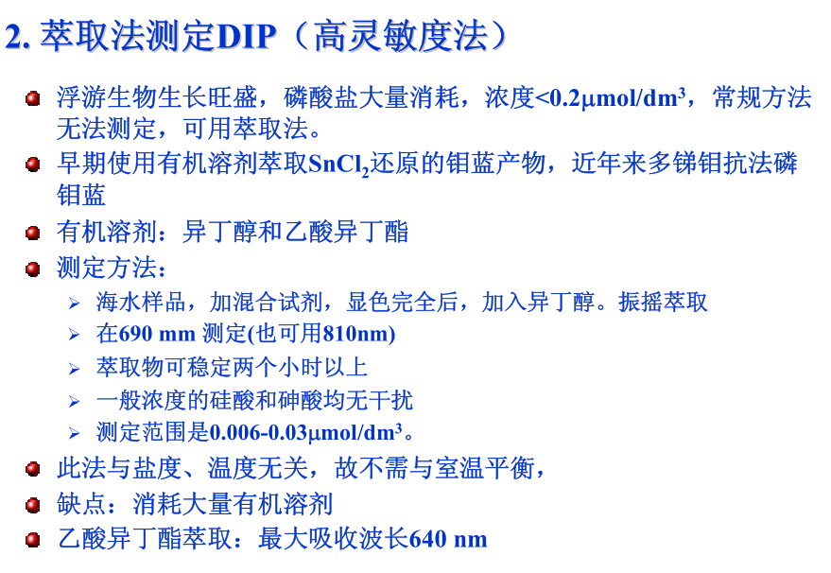
第四章 海水中的磷酸盐

Slide 53
萃取法测定溶解无机磷酸盐（高灵敏）
检测下限可以到~0.004 μmol/L
检测步骤：
加5mL混合溶液，5mL抗坏血酸溶液，混匀。放置10min，加入25.0mL正已醇，振荡2min，静置10min，弃去水相，把有机相放入25mL具塞比色管中，加1.0mL无水乙醇，混匀。放置5min。
将萃取液倒入5cm吸收皿中，以正已醇作参比，于波长700nm处测定吸光度Ai和Ao（标准空白）。
以吸光度(Ai－Ao)为纵坐标，相应的磷酸盐浓度(μg/L-P)为横坐标，绘制标准曲线

Slide 54
萃取法测定溶解无机磷酸盐（高灵敏）
朗博比尔(Lambert)- (Beer)定律: I₁=I₀*10^{（-εlc）}
定义ABS=εlc，式中ABS为吸光度=-lg（I₁/I₀），l为溶液层厚度，c为溶液的摩尔浓度， ε为摩尔吸光系数。
假设基于磷钼蓝法测量溶解无机磷酸盐的原理不变，通过哪些方法（角度），可以降低磷钼蓝法的检测下限？

Slide 55
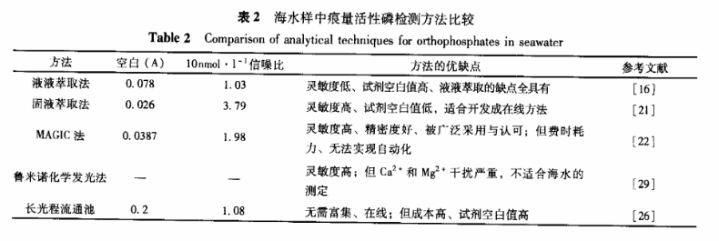
测定低剂量溶解无机磷酸盐
袁东星等，环境化学，2006

Slide 56
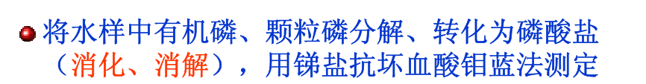
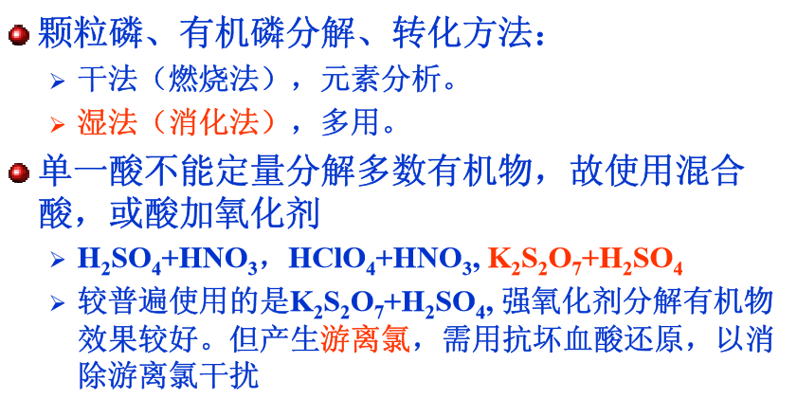
第四章 海水中的总磷

Slide 57
测量精度
测量精度（活性磷酸盐）
在低浓度（~0.2 µmol/L）区，±15%
在中浓度（~0.9 µmol/L）区，±5%
在高浓度（~2.8 µmol/L）区，±2%

Slide 58
校正
工作曲线（标准曲线）
标准曲线的浓度范围与测量浓度越接近，它的准确度越好
如果未知浓度，那么全范围的标准曲线必须从0浓度开始做起
如果样品的浓度范围已知，则只需要2到3个点的标曲即可
为了检测仪器是否有漂移，在实际测量中，每20~40个样品间会插入标样来检验仪器是否存在漂移（在手工做和机器做两种方法都需要插标样）

Slide 59
盐效应
盐效应在分光光度法中主要可能作用在两部分
由于海水中离子造成削弱待测样品的吸光度（磷钼蓝法和硅钼蓝法）
由于海水中的离子改变了反应的pH缓冲能力，改变了反应的pH值（测量氨氮中，海水中的镁离子与反应试剂柠檬酸形成新的buffer体系，改变了反应的pH值）
最好的解决方法是用与样品相同的溶液基底来做工作曲线
或者预先算出盐度对样品的干扰度，再对测量结果进行校准

Slide 60
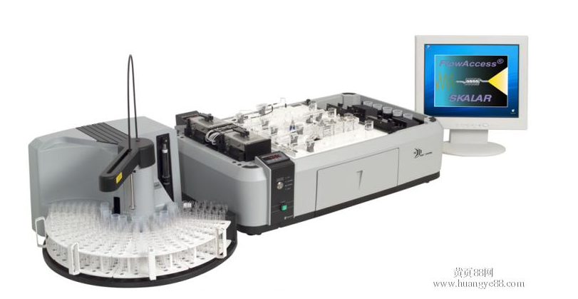
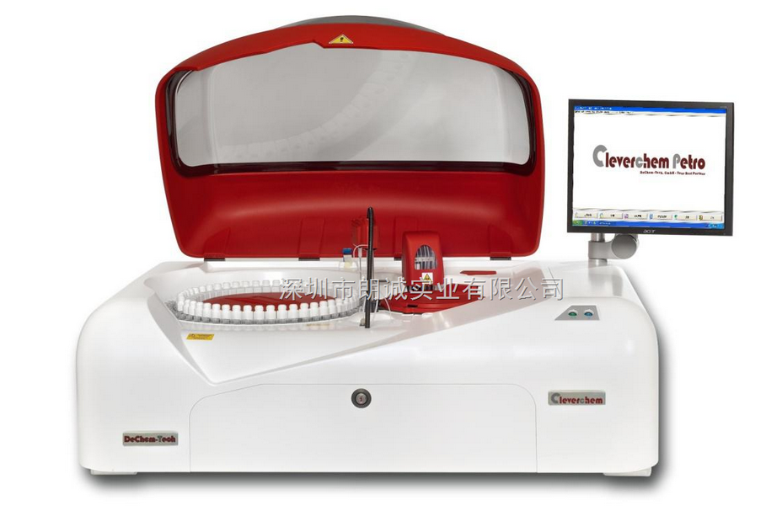
流动注射分析(Flow Injection Analysis，FIA)，是由丹麦技术大学的J.Ruzicka 和E.H.Hansen于1975年提出了的新概念，即在热力学非平衡条件下,在液流中重现地处理试样或试剂区带的定量流动分析技术。它是近20年来才出现的一项分析技术,它与其它分析技术相结合极大地推动了自动化分析和仪器的发展,成为一门新型的微量、高速和自动化的分析技术。流动注射分析发展迅速,它已被广泛应用于很多分析领域。目前,应用的主要领域有:水质检测、土壤样品分析、农业和环境监测、科研与教学、发酵过程监测、药物研究、禁药检测、血液分析、食品和饮料、分光光度分析等等。

Slide 61
作业：
在测量磷酸盐时，硅酸盐的存在是一种干扰。硅酸盐的影响和等待时间与溶液pH值有关（5分钟马上测，Si350 μmol不影响），那么，溶液酸度从pH=1.00到pH=2.00时, 溶液放置颜色在半小时后哪个变的更深？为什么？
为什么当更换磷酸盐标准溶液，或者更换测量过程所配试剂时，需要重新做工作曲线（标准曲线）？

